Slide 1
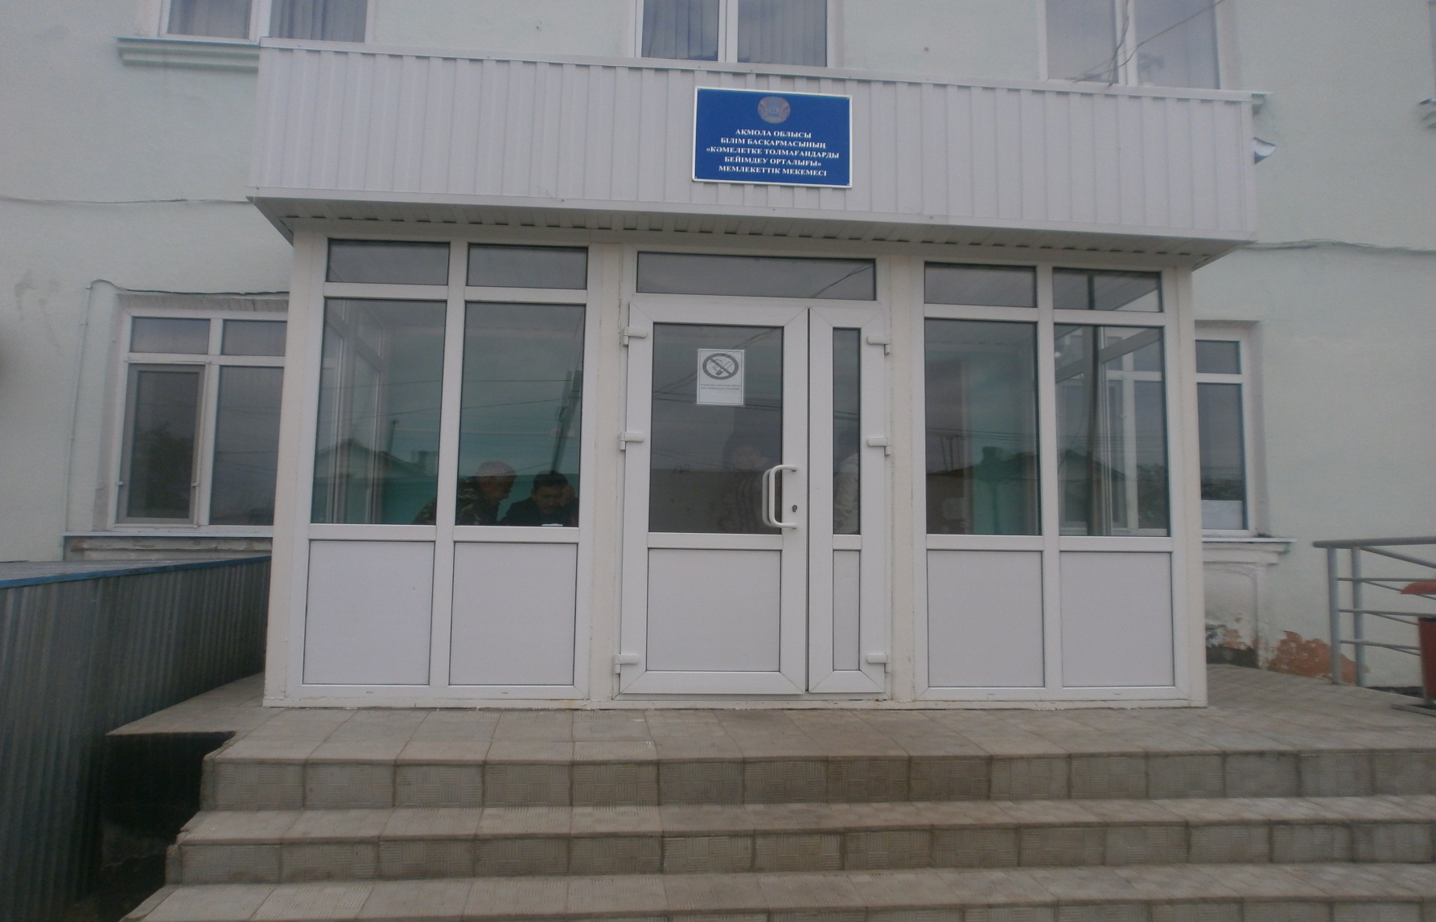
КГУ «Центр адаптации несовершеннолетних» управления образования Акмолинской области

Slide 2
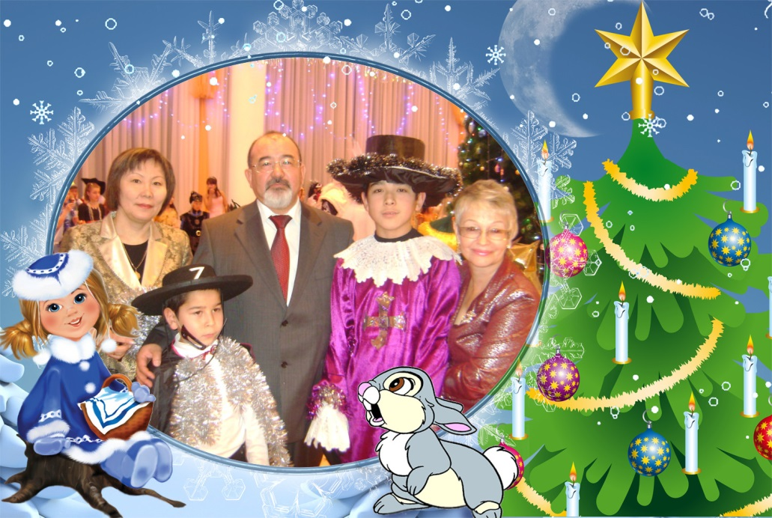
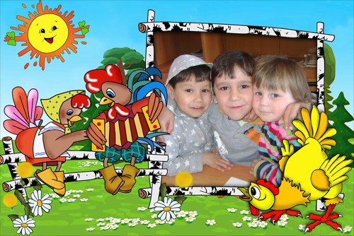
18 июня 2013 года № 229 «Об утверждении типовых правил деятельности видов организаций образования для детей-сирот и детей, оставшихся без попечения родителей»

Slide 3
За период с января по декабрь 2016 года в Центр помещено
298 несовершеннолетних
- Оставшиеся без попечения родителей – 106
- Безнадзорные – 182
- Направляемые в специальные организации образования – 9
- Находящиеся в трудной жизненной ситуации вследствие жестокого обращения приведшего к социальной дезадаптации и депривации

Slide 4
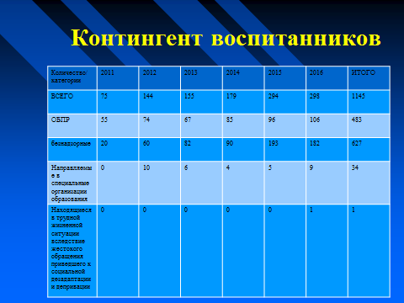

Slide 5


Slide 6
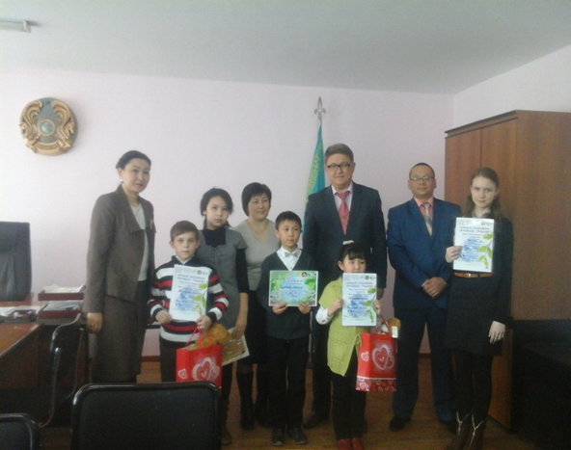
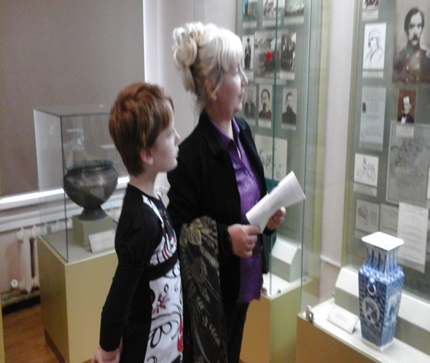
Социальное партнерство

Slide 7
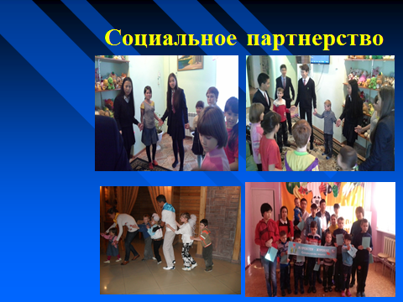

Slide 8
С целью устройства детей в семьи, на основании приказа управления образования Акмолинской области № 432 от 07.12.2011 г. при Центре функционирует «Служба поддержки семьи», работа которой направлена на: - Обеспечение прав несовершеннолетних, оставшихся без попечения родителей, на воспитание и заботу в семье.
- Уменьшение до минимума поток детей, направляемых в детские дома.
- Обеспечение возможности поместить в семью ребенка, которому требуется и возможно устройство в семью
- Подбор кандидатов в приемные родители к приему ребенка, оставшегося без попечения родителей в семью, социального патронажа (сопровождения) приемной семьи и детей, оставшихся без попечения родителей.
Служба поддержки семьи

Slide 9
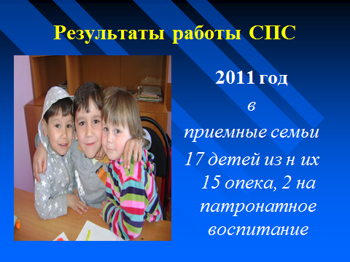

Slide 10
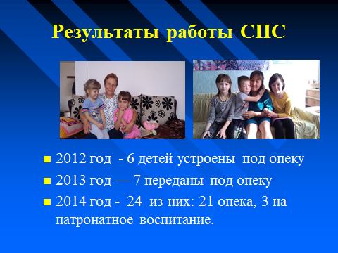

Slide 11
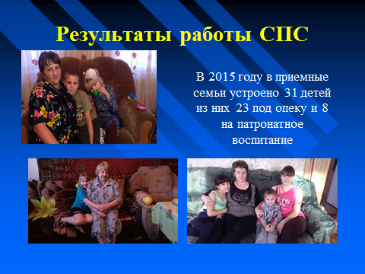

Slide 12


